Slide 1


데이터 전처리 및 분석
경기도 내 유기 동물 정보 분석
서정욱

Slide 2
주제
경기도 내 유기 동물 정보 분석
사용 프로그램
Python, Jupyter Notebook
제작 시기
2023.05.17 ~ 2023.05.26
기획의도
경기도 내 유기동물 보호소에서 보호중인 유기동물 종류 및 증감 추이를 파악

Slide 3

분석 배경 및 필요성
많은 동물들이 주인이 없는 상태로 버려지거나 유실되어 보호소에 다수의 유기동물들이 발생하고 있다. 이는 동물들의 생명에 직결되는 심각한 문제로 이어진다.
유기동물 보호소의 데이터 분석을 통하여 유기동물 문제에 대한 이해를 높이고 문제의 심각성을 인지하는데 그 목적이 있다.

Slide 4
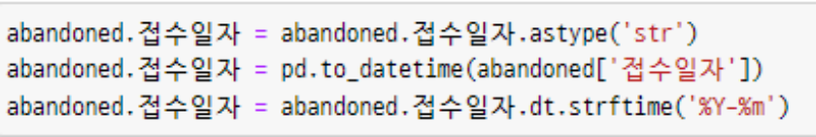
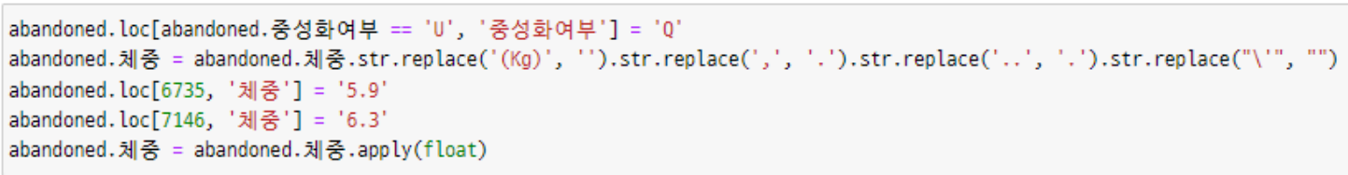
01
분석 계획
접수일자 dtype datetime으로 변경 후 포맷 변경
잘못 표시된 데이터를 기준에 맞는 데이터에 맞게 수정하고, dtype 수정

Slide 5
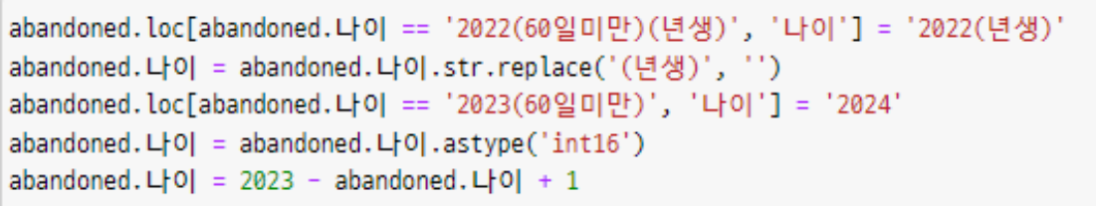
01
분석 계획
나이 표시기준 수정
: 기존 데이터는 나이 컬럼의 값이 N(년생)으로 표시되어있었고 이를 알아보기 쉽게 M살로 수정
60일미만 데이터 수정
: 2022년(60일 미만)은 2022년생으로 통일하였고 2023년(60일 미만)의 데이터는 0살로 변경하여 구분함

Slide 6
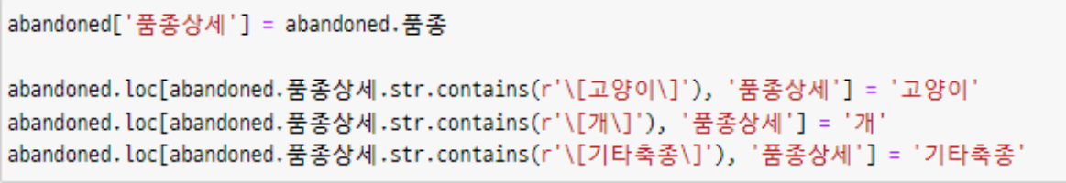
01
분석 계획
품종 데이터는 "[동물 종류] 품종" 형태의 데이터였는데 동물 종류와 품종을 따로 구분하기 위하여 품종상세 컬럼을 추가
기존 품종 컬럼의 [동물종류] 값을 없애고 품종값만 남긴 후 컬럼명을 변경

Slide 7
01
분석 계획
품종상세 컬럼의 왼쪽 공백 제거, 빈 문자열의 값을 알수없음으로 변경

Slide 8
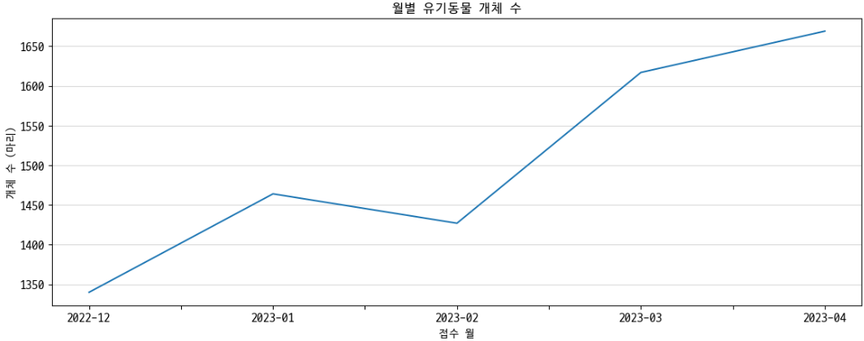
02
데이터 분석
가설1 ) 월별 유기 동물의 수는 달마다 지속적으로 증가했을 것이다
월별 유기동물의 개체수를 분석한 결과 경기도 내 유기동물의 수는 2022년 12월부터 상승 하였으나,
2023년 1월 1464마리에서 2023년 2월 1427 마리로 하락하였다.
이후 2023년 3월 1617마리, 2023년 4월 1669마리로 지속적으로 상승 하였다.
반려동물의 수는 꾸준히 증가하는데 비해 반려동물 육성에 대한 충분한 지식습득과 책임감이 따르지 못한 결과라고 볼 수 있다.

Slide 9
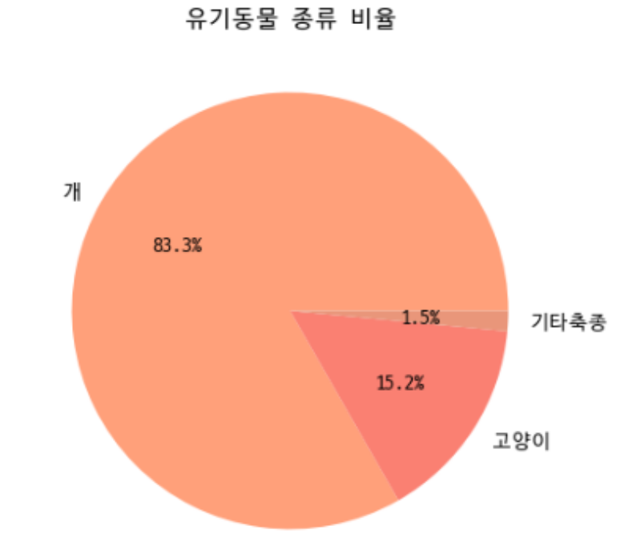
02
데이터 분석
가설2 ) 유기동물의 종류는 개가 가장 많을 것이다
접수된 유기동물들의 종류를 분석한 결과
개가 83.3%, 고양이가 15.2%, 기타축종이 1.5%로
개의 비율이 가장 높았다.
기타축종의 경우 농가에서 키우는 가축동물들이 탈출해 접수된 경우가 집계된 것이라 예상된다.

Slide 10
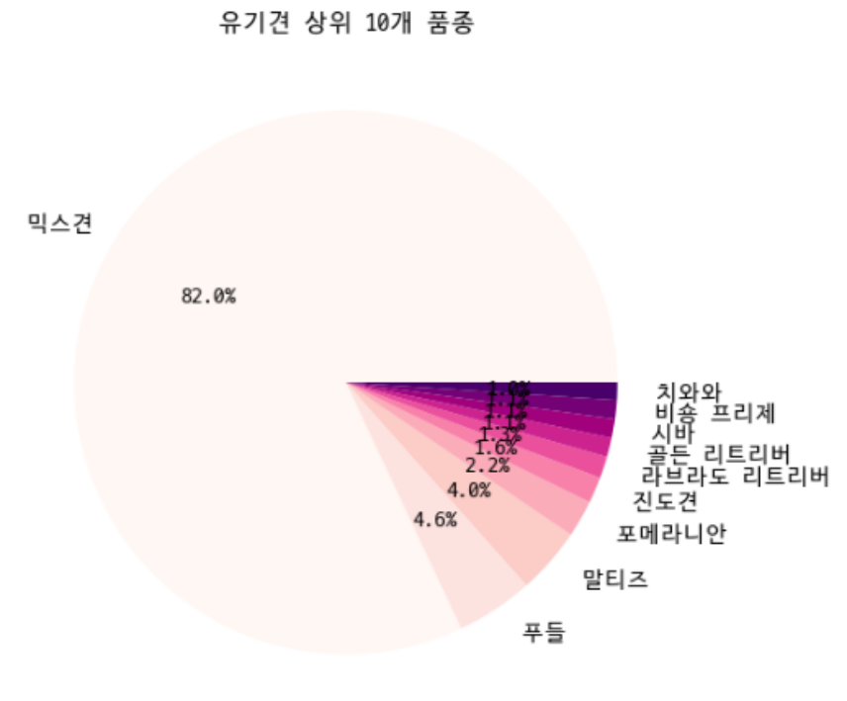
02
데이터 분석
가설3 ) 개의 품종은 믹스견이 가장 많을 것이다
유기견 90종류 중 개체 수 상위 10개의 품종에서
믹스견이 82%로 월등히 높은 비율을 보였다.
믹스견보다는 특정 품종에 대한 인기와 선호도가 있고, 이는 유기되는 품종에 영향을 미친다고 볼 수 있다.

Slide 11
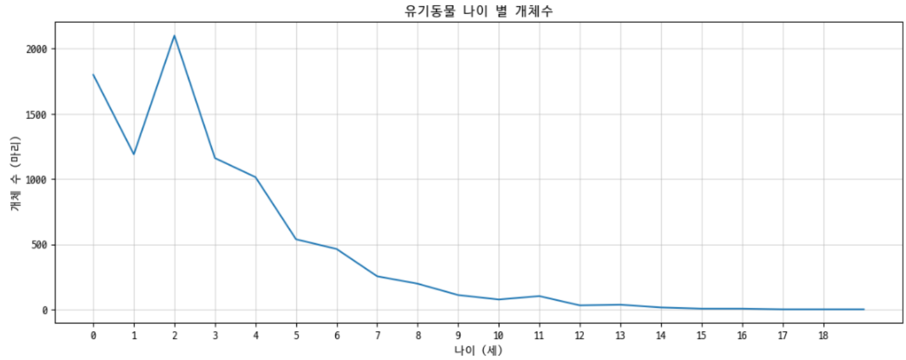
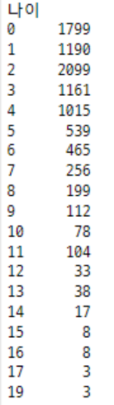
02
데이터 분석
가설4 ) 나이가 1살 이하인 동물들의 수가 많을 것이다
유기동물의 나이는 2살이 1,620마리로 가장 높았으며, 0살 1,472마리, 1살 1,062마리 순으로 높았다.
반려동물이 한창 성장하는 시기인 첫 1년 사이에 유기되는 경우가 가장 많을 것이라 예상했으나, 가설은 맞지 않았다.

Slide 12
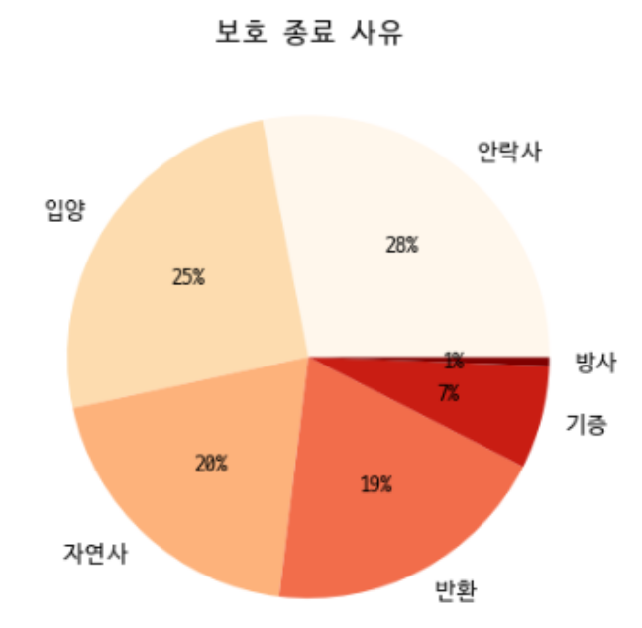
02
데이터 분석
가설5 ) 보호 종료 사유로는 안락사의 비율이 월등히 높을 것이다
보호 종료 사유로는 안락사가 28%로 가장 높았고, 입양이 25%, 자연사 20%, 반환 19%, 기증 7%, 방사 1% 순이었다.
안락사 비율이 상당히 높을 것으로 예상했으나, 실제로는 입양 비율과 큰 차이가 없었다.

Slide 13
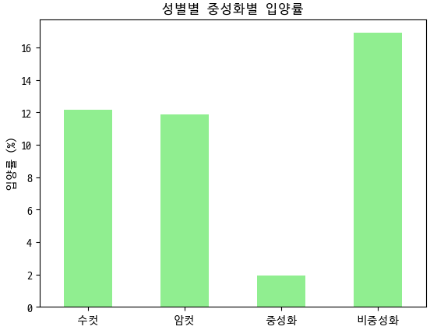

02
데이터 분석
가설6 ) 수컷과 중성화가 된 동물들의 입양률이 높을 것이다
유기동물의 성별과 중성화 여부에 따른 입양률 데이터를 살펴보면, 수컷의 입양률은 약 12.2%, 암컷의 입양률은 약 11.9%로 거의 비슷한 양상을 보였다.
그러나 중성화 여부에 따른 입양률은 상이한 결과를 보였다. 중성화된 동물의 입양률은 약 1.9%로 낮았으며, 비중성화된 동물의 입양률은 약 16.9%로 월등히 높게 나타났다.
동물의 성별은 입양률에 영향을 거의 미치지 않았고, 중성화가 된 동물들의 입양률이 높을 것이라는 가설은 맞지 않았다.

Slide 14
03
한계점 및 보완사항
단위기간 내 증감추이를 분석하는데 상대적으로 집계기간이 짧아 데이터 양이 충분하지 않다
→ 최근 3년 정도 까지의 데이터를 수집하여 코로나 기간이나 휴가철 등 특정 기간에 관련하여 증감추이를 분석한다면 보다 정확한 결과를 얻을 수 있을 것이다.
중성화여부와 성별을 알 수 없는 동물들이 존재하기 때문에 해당 정보가 입양률에 미치는 영향을 정확히 분석하기 어렵다
→ 정보의 누락은 편향된 결과가 나올 수 있기에 신중해야 하며 입양된 동물들의 중성화여부와 성별정보를 함께 분석하여 보호중인 동물들의 입양률을 추정할 수 있을 것이다.

